Slide 1



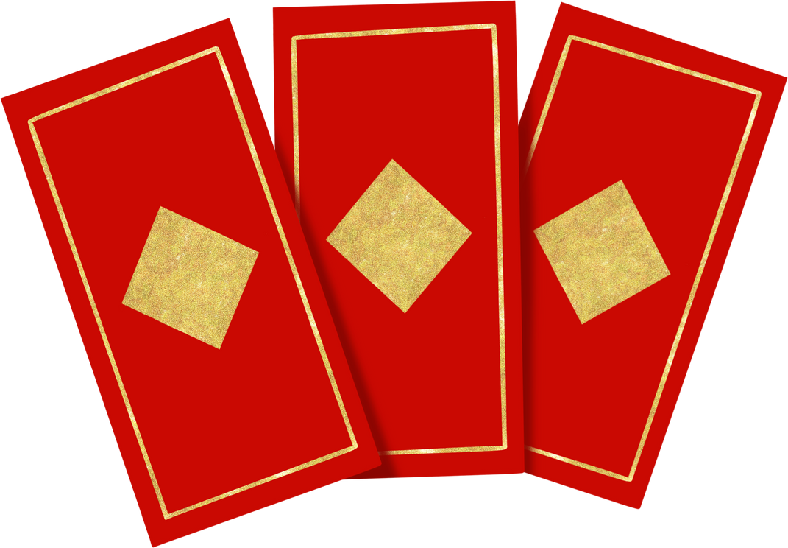
Làm bao lì xì

Slide 2


Bài hát:
Happy New Year

Slide 3



Nguyên vật liệu

Slide 4



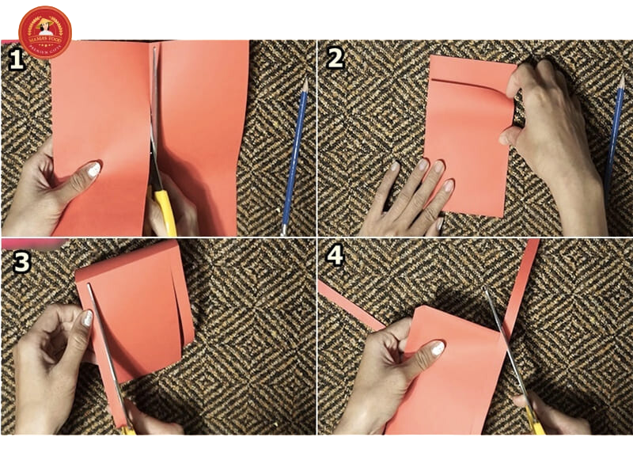




Slide 5


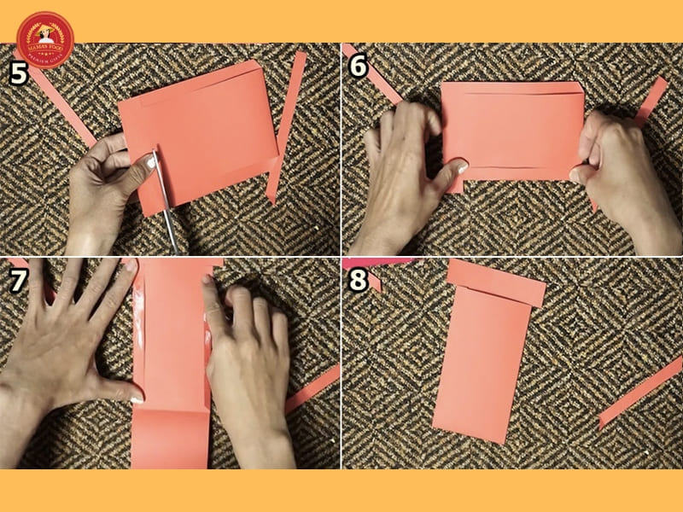



Slide 6

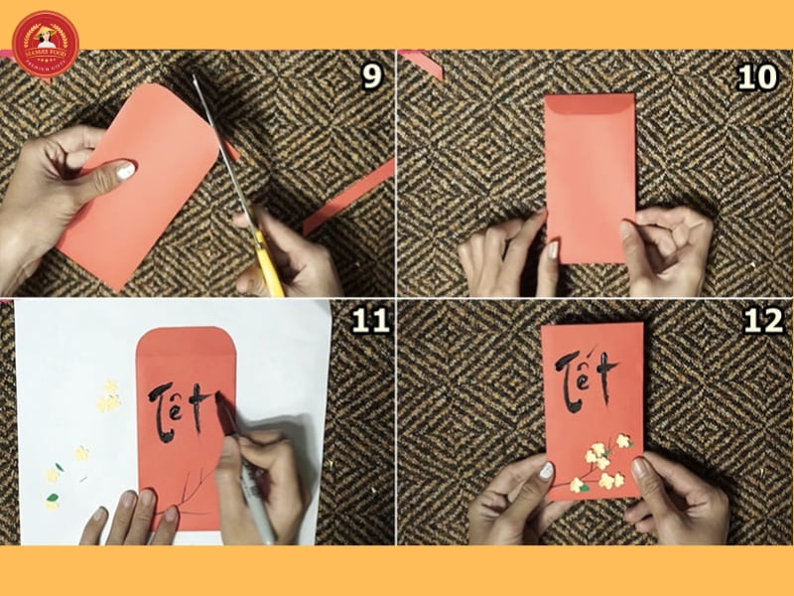




Slide 7
Chúc bé sáng tạo được nhiều sản phẩm đẹp

